Slide 1
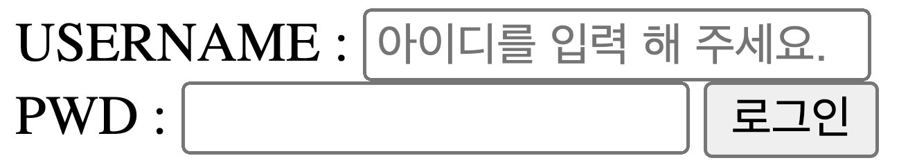
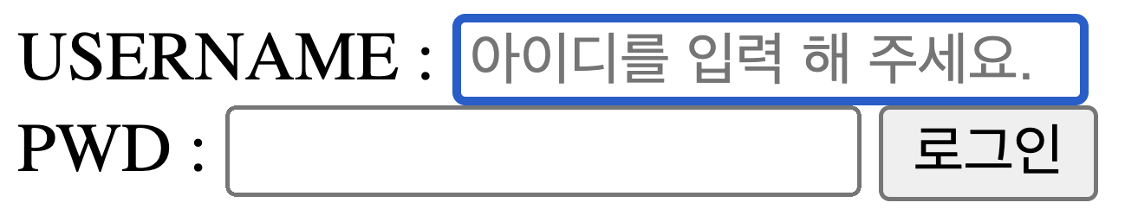

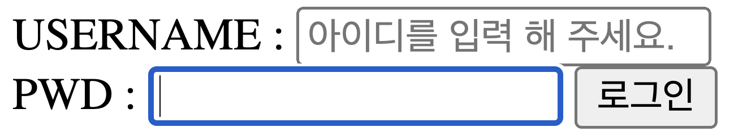
| Daily Homework |
Web 02. HTML & CSS
학습해야 할 내용
  HTML Layout
  CSS Selector
1. Semantic Tag
보기 중 콘텐츠의 의미를 명확히 하기 위해 HTML5에서 새롭게 추가된
시맨틱(semantic) 태그를 모두 고르시오.
div, header, h1, section, footer, a, form, span
2. input Tag
아래 이미지와 같이 로그인 Form을 생성하는 HTML코드를 작성하시오.
단, USERNAME 글자를 클릭하면 아이디를 입력하는 input에,
PWD 글자를 클릭하면 비밀번호를 입력하는 input에 focusing 되도록 하시오.
USERNAME 글자 클릭시:
PWD 글자 클릭시:

Slide 2
| Daily Homework |
Web 02. HTML & CSS
3. 크기 단위
크기 단위 em은 요소에 지정된 상속된 사이즈나 기본 사이즈에 대해 상대적인 사이즈를 설정한다. 즉, 상속의 영향으로 사이즈가 의도치 않게 변경될 수 있는데 이를 예방하기 위해 HTML 최상위 요소의 사이즈를 기준으로 삼는 크기 단위는 무엇인가?
4. 선택자
다음 예제를 통해 ‘자손 결합자’와 ‘자식 결합자’의 차이를 설명하시오.
/* 자손 결합자 */
div p {
color: crimson;
}
/* 자식 결합자 */
div > p {
color: crimson;
}

